Slide 1

Детско – родительский проект
«О здоровье всерьёз»
«Вместе с мамой, вместе с папой,
быть здоровым я хочу».

Slide 2
Паспорт проекта
Вид проекта: творческо-оздоровительный.
По длительности: среднесрочный(ноябрь-январь)
Участники: воспитанники средней группы №10 , родители группы, воспитатели КурилоТ.И., Шалепо В.Ю.,

Slide 3
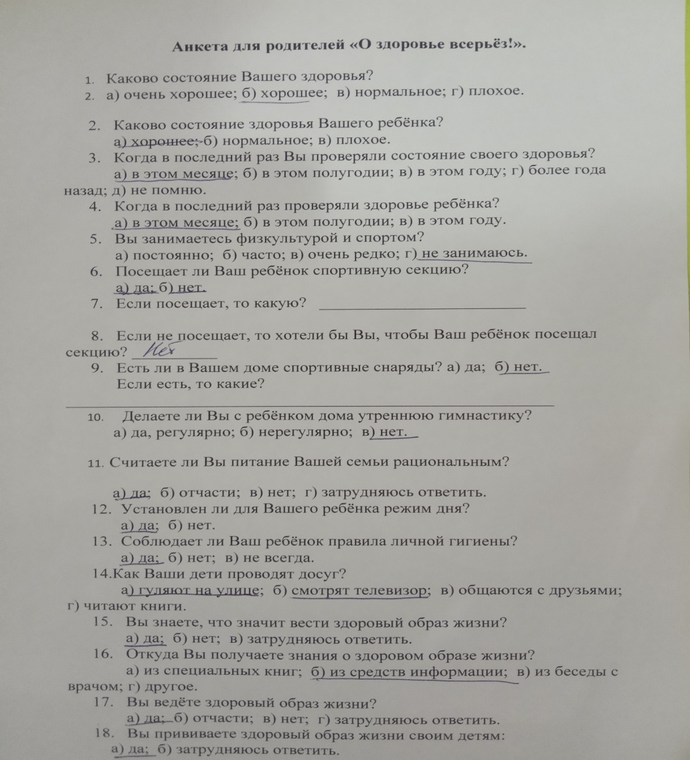

Организационный этап:
Информационно-наглядные мероприятия:
-анкетирования родителей
-информирование родителей о проекте
Уважаемые родители!
В нашей группе №10
проходит интересный
проект на тему: «О здоровье всерьёз»
Просим вас принять активное участие в реализации .
Воспитатели:
Курило Т. И., Шалепо В.Ю.

Slide 4
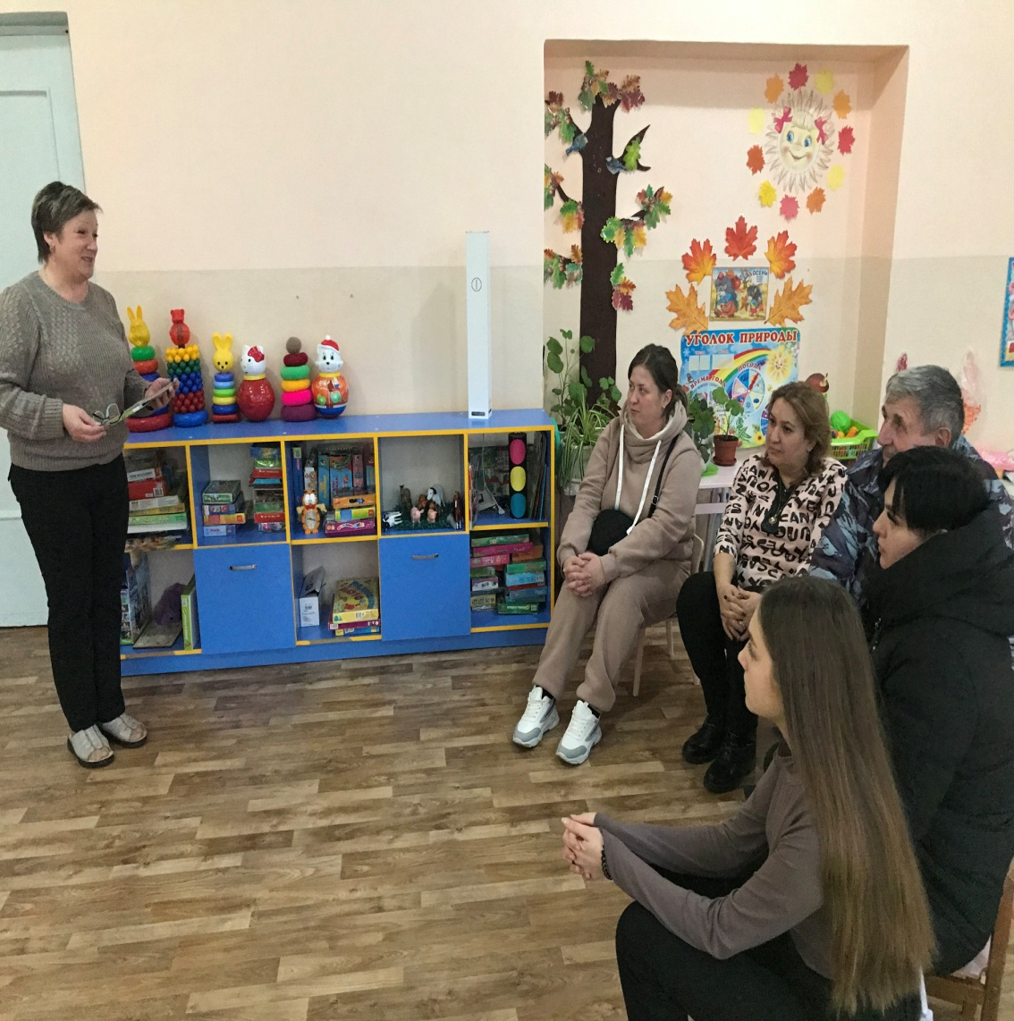
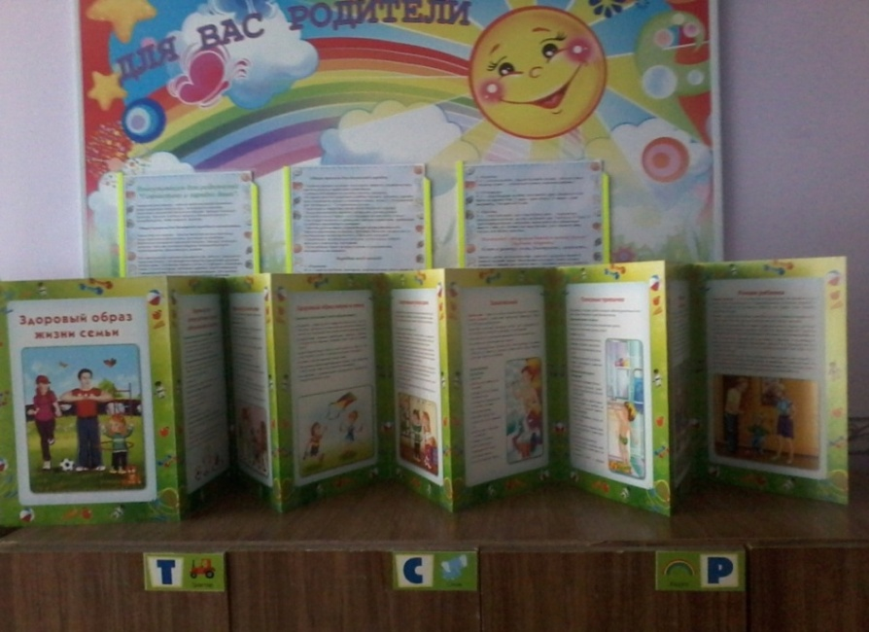
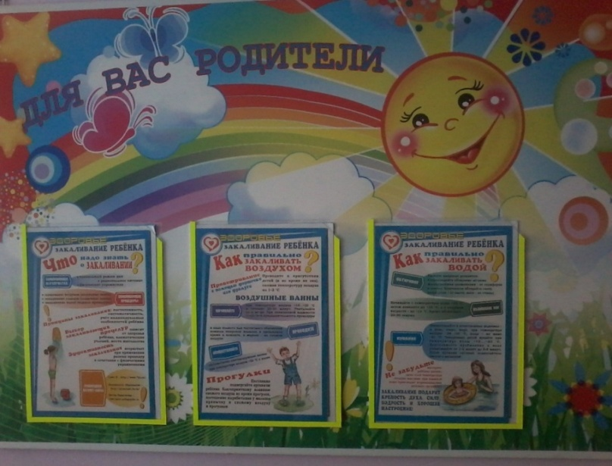
-родительское собрание по теме проекта
-оформление папок- передвижек
- уголков «Для Вас родители»

Slide 5




- подбор детской художественной литературы

Slide 6
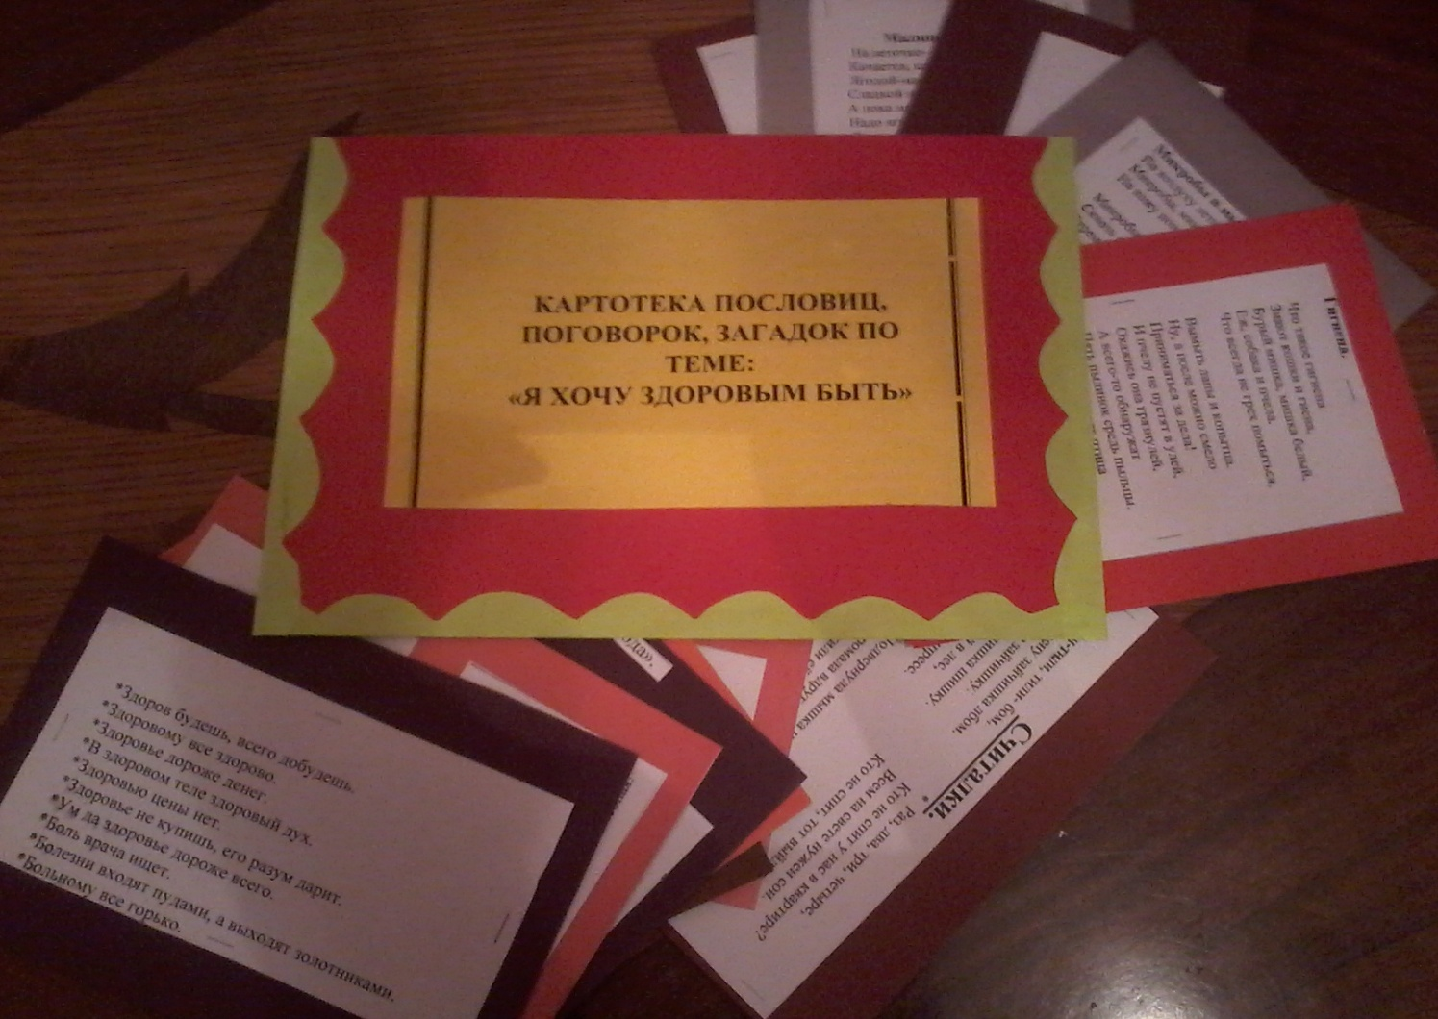
- картотеки: пословиц, поговорок, загадок о здоровом образе жизни

Slide 7


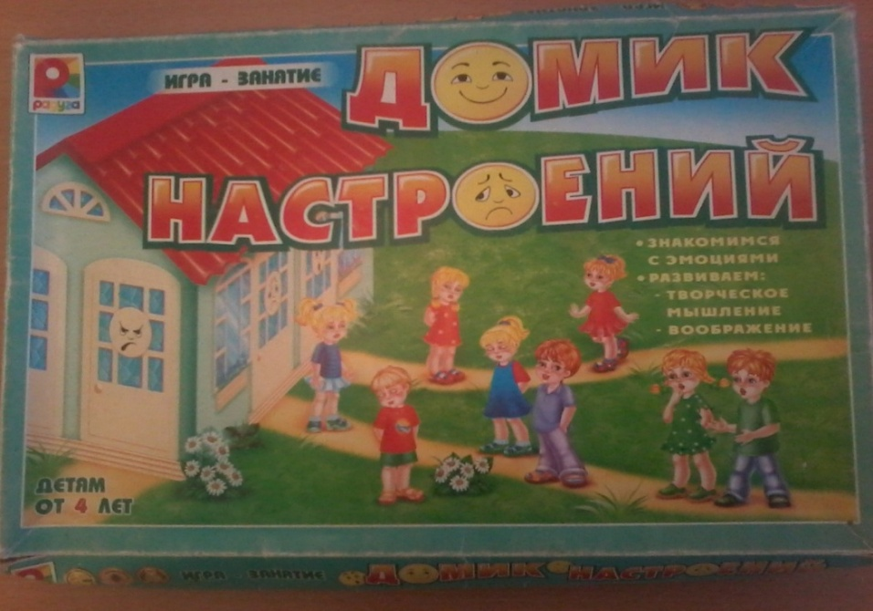

- дидактические игры

Slide 8
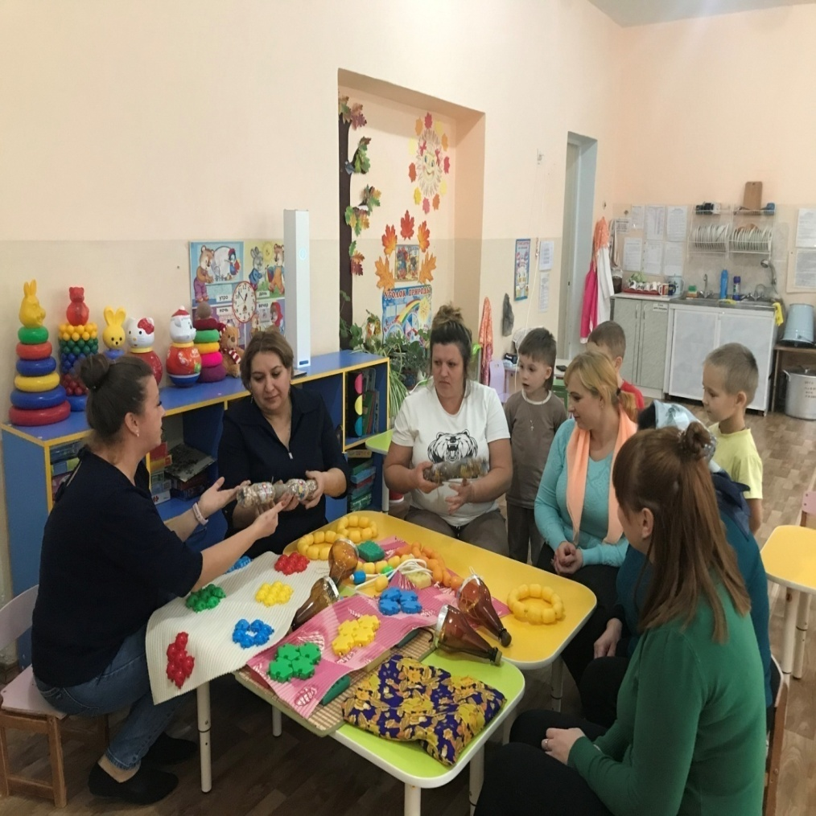
Основной этап
Взаимодействие с родителями
Мастер – класс: « Изготовление физкультурного нетрадиционного оборудования «Веселые дорожки здоровья»

Slide 9
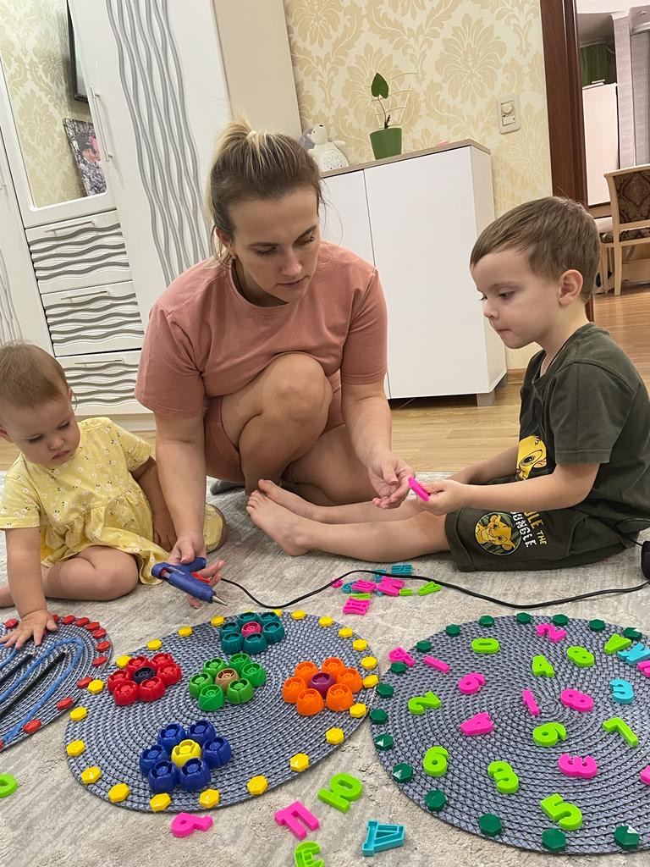
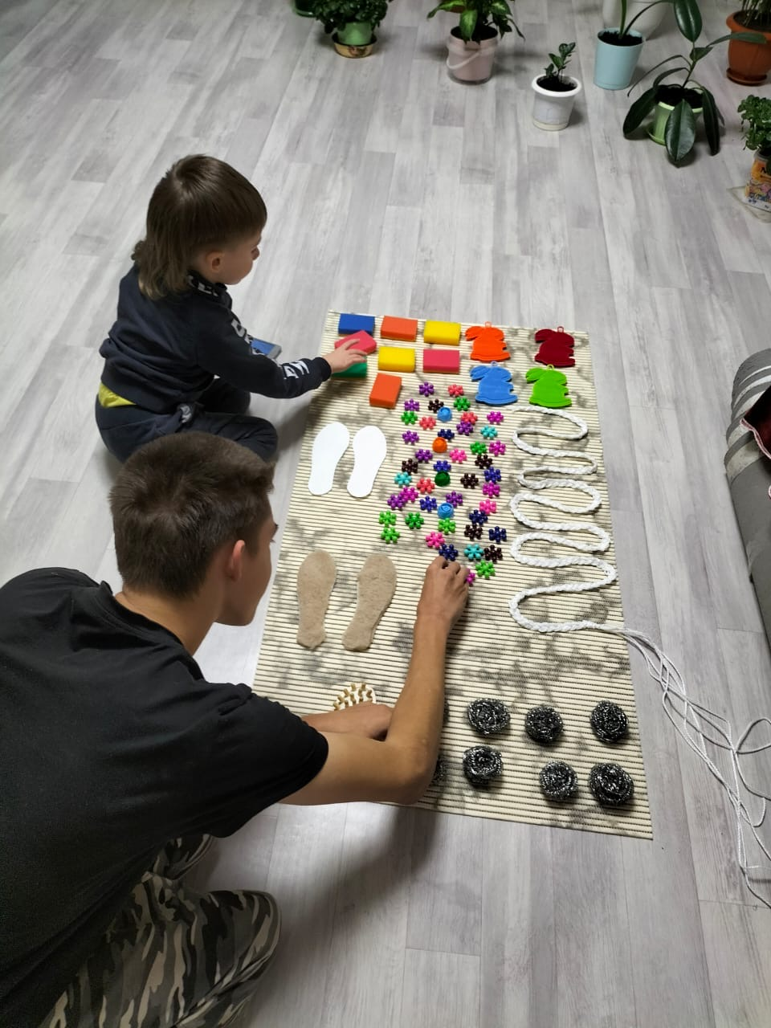
Взаимодействие родителей с детьми
«Делаем сами , своими руками»
Семья Вани Пысенок «Дорожка здоровья»
Семья Ильи Волыно «Массажный коврик – дорожка»

Slide 10

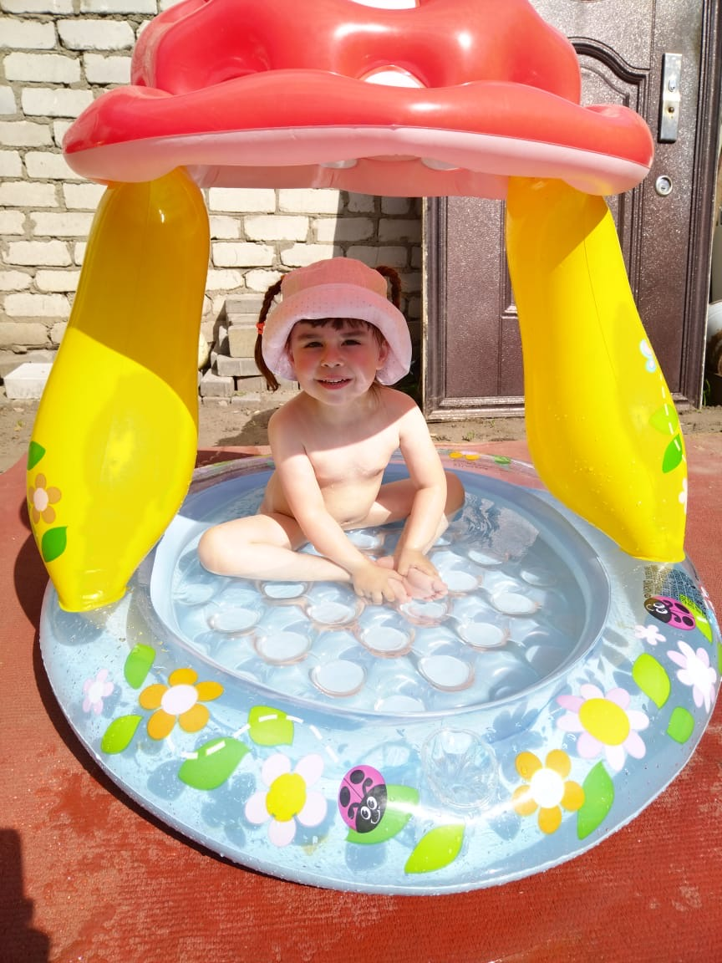
Проведение оздоровительных мероприятий: - закаливание водой
Ай, лады, ай, лады,
Не боимся мы воды,
В бассейне мы купаемся,
Маме улыбаемся.

Slide 11
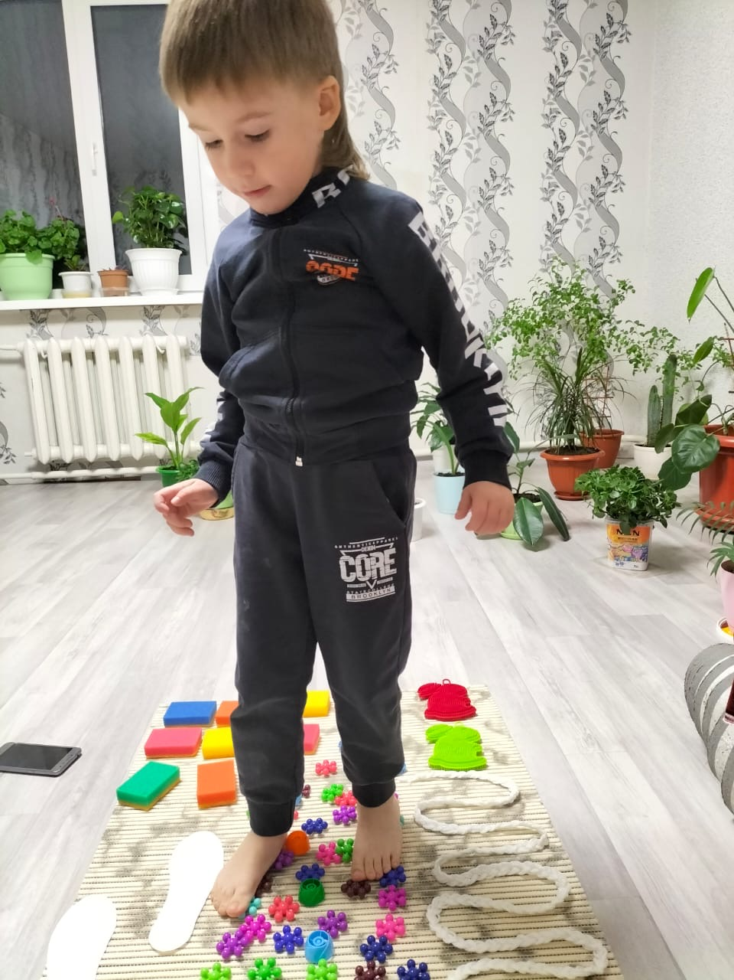
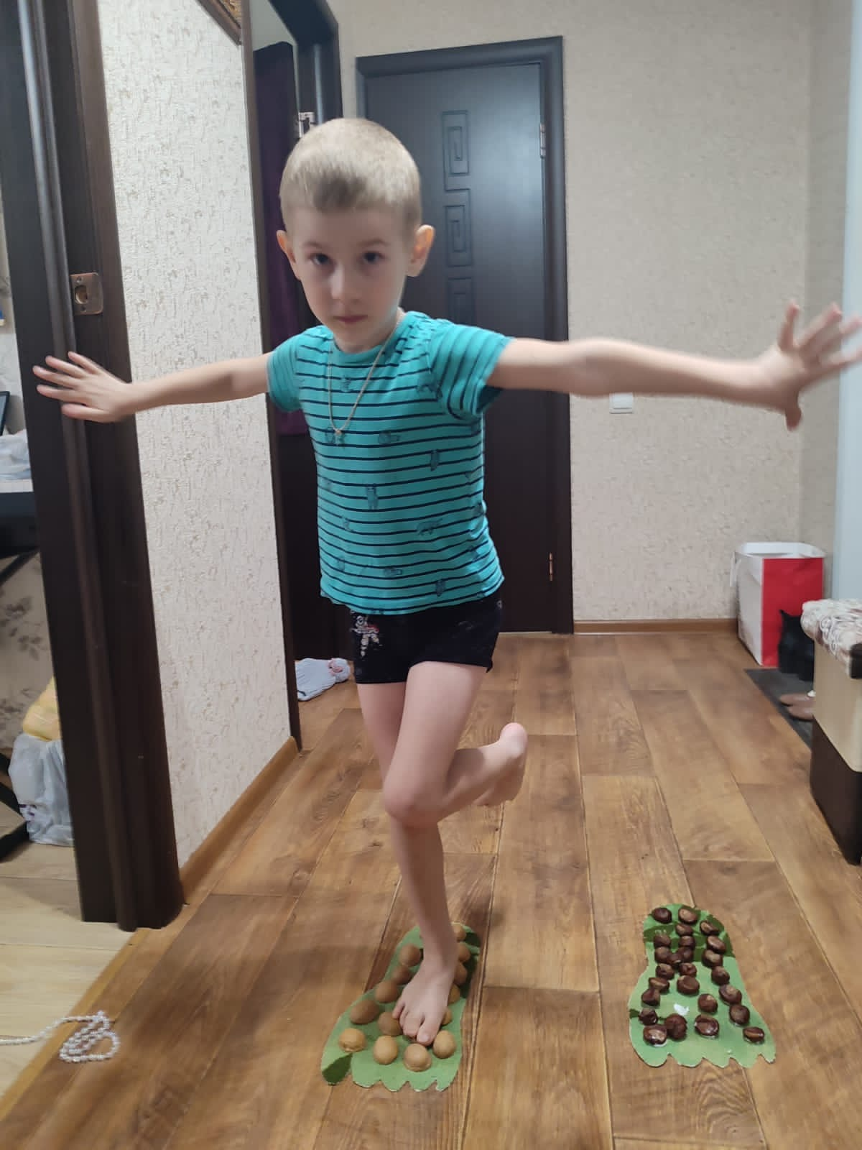
Кто с зарядкой дружит смело,
Будет смелым и умелым!

Slide 12
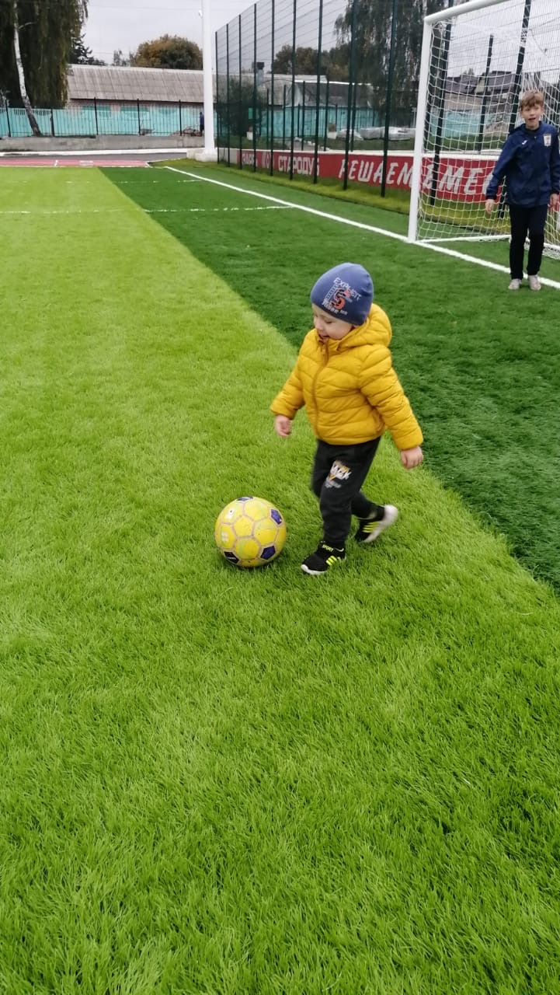
Спортивные игры на стадионе
Силу, ловкость и сноровку
Щедро дарит нам игра,
И с мячом на тренировку
Мы торопимся с утра.

Slide 13
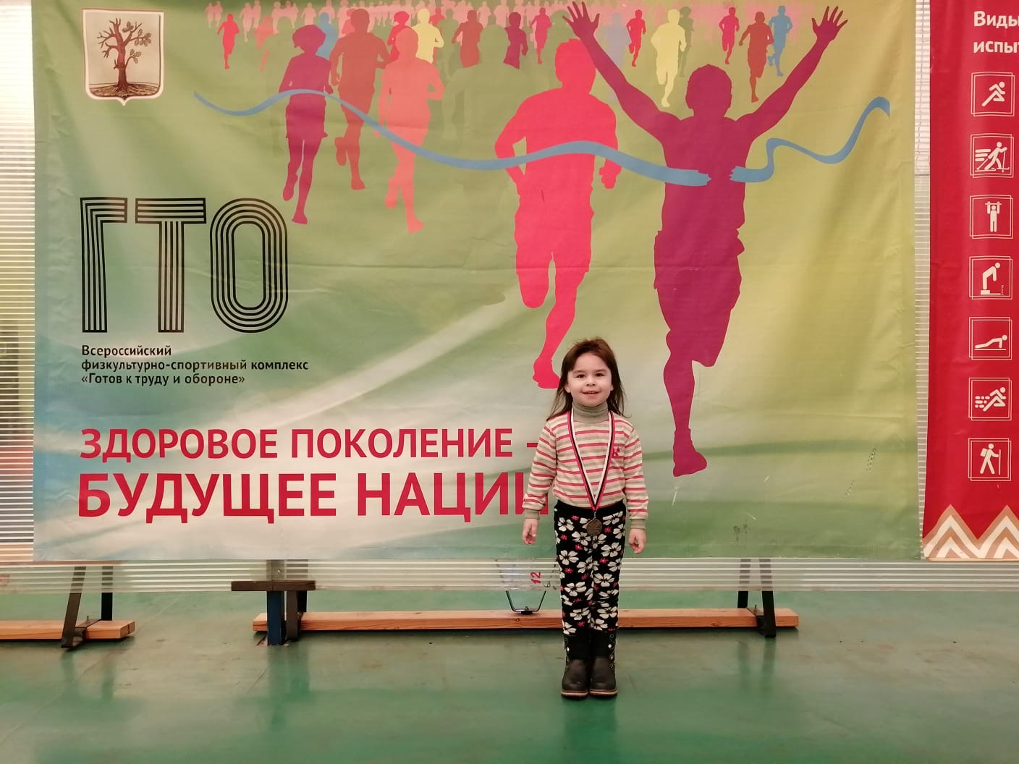
Сдаем мы нормы ГТО:
Чтоб здоровье укреплять,
Чтобы знал и стар, и млад,
Что здоровье – это клад!

Slide 14
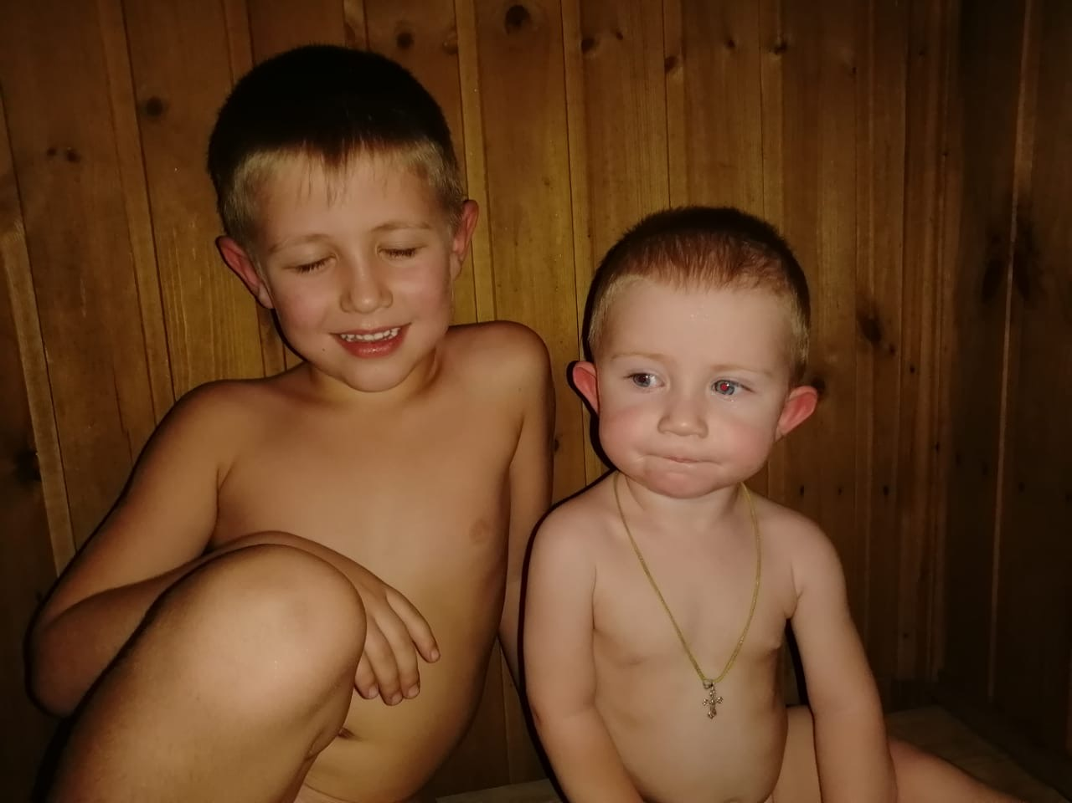
Баня – купель здоровья
Кто изведал этот дух,
Тот к болезням будет глух.

Slide 15
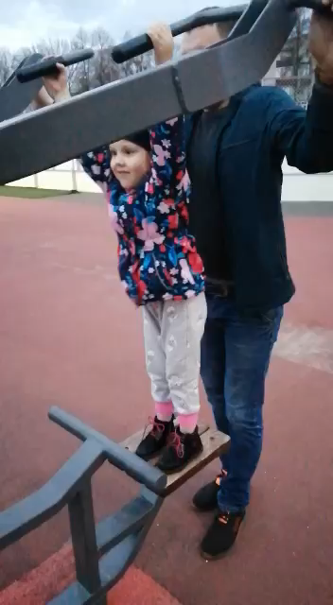
Семья Тарантай Есении
Будем мы всегда здоровы,
Будем крепкими расти,
Если спортом заниматься,
Станешь самым сильным ты!
(смотри видео)

Slide 16
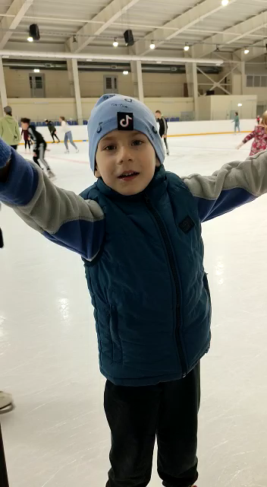
Семья Вани Белого
На каток ходил я с папой,
Там катался на коньках.
Ехать прямо я старался,
Папу за руку держал.
смотри видео)

Slide 17
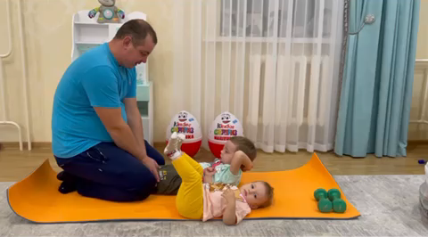
Семья Вани Пысенка
Почему мы бодрые, быстрые и смелые?
Потому что по утрам, мы зарядку делаем!
смотри видео)

Slide 18
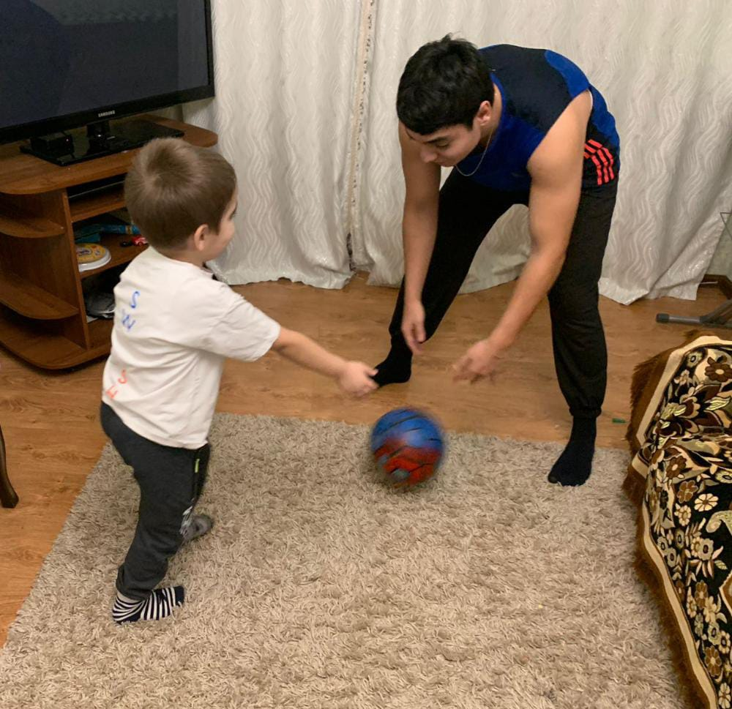
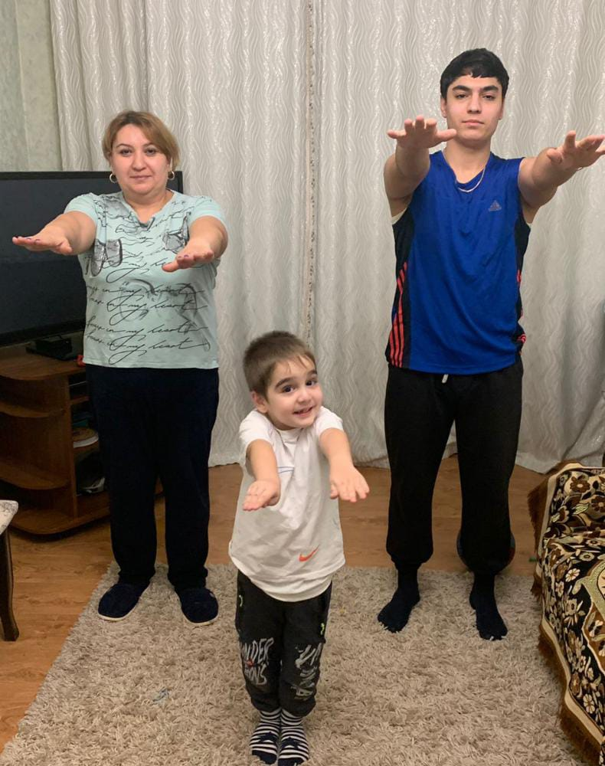
Семья Искендерова Ибрагима
Приучай себя к порядку –
Делай каждый день зарядку.
Смейся веселей ,
Будешь здоровей.

Slide 19
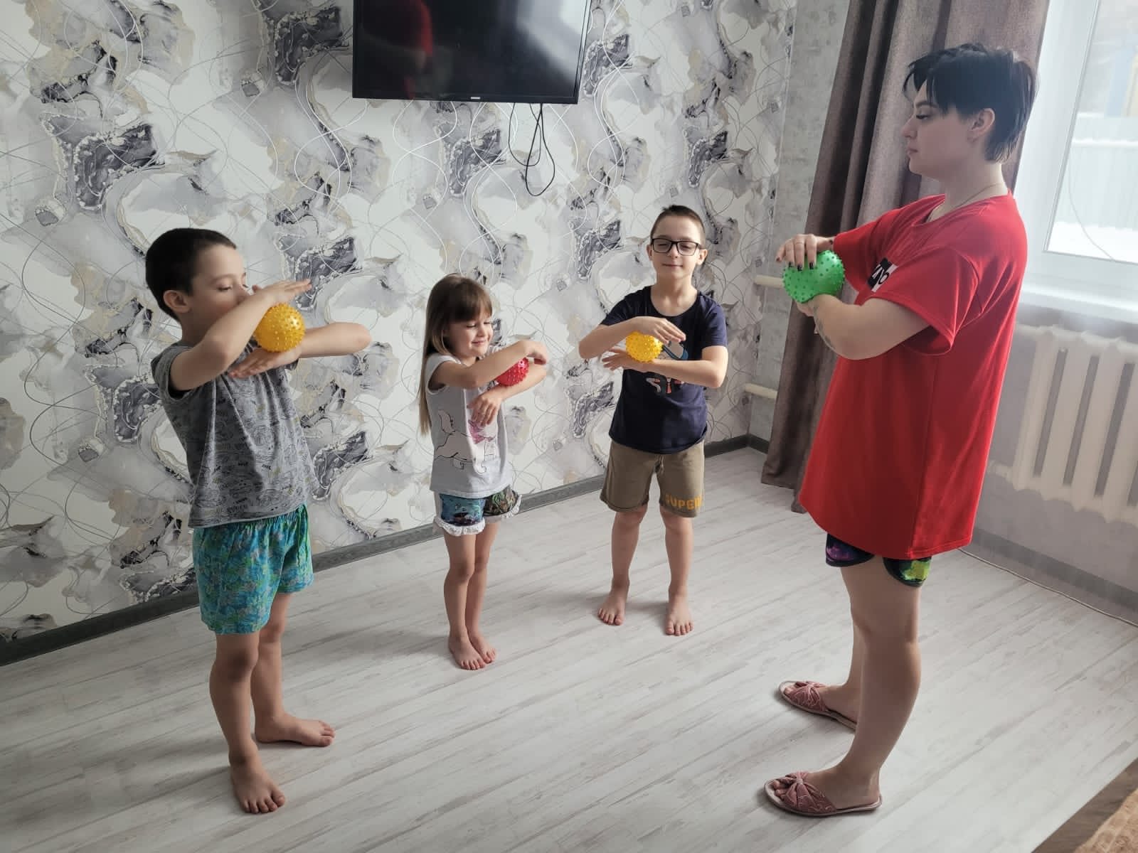
Семья Суховей Алисы
Для здоровья важен спорт,
Чтоб болезням дать отпор.
Нужно спортом заниматься,
И здоровым оставаться!

Slide 20
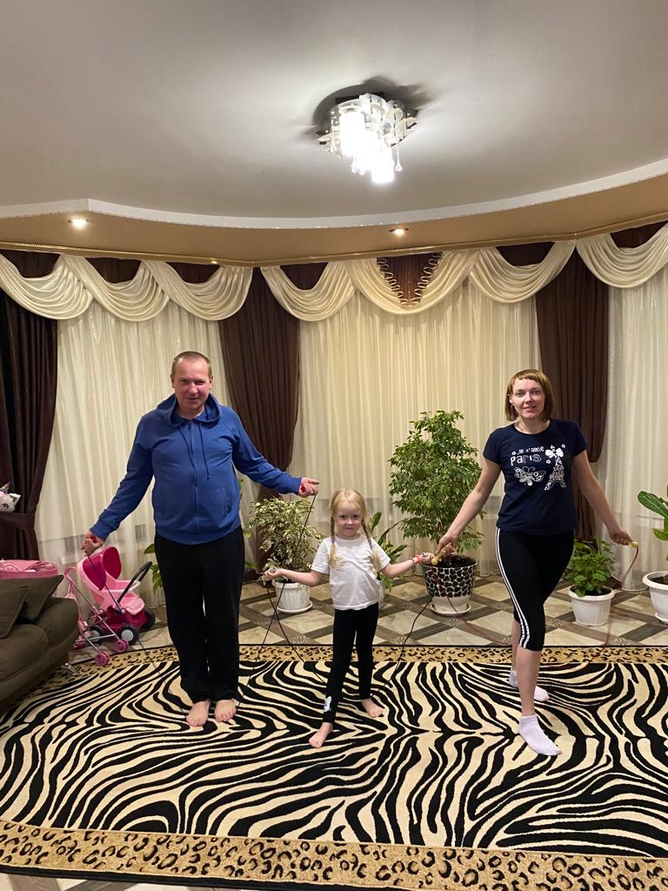
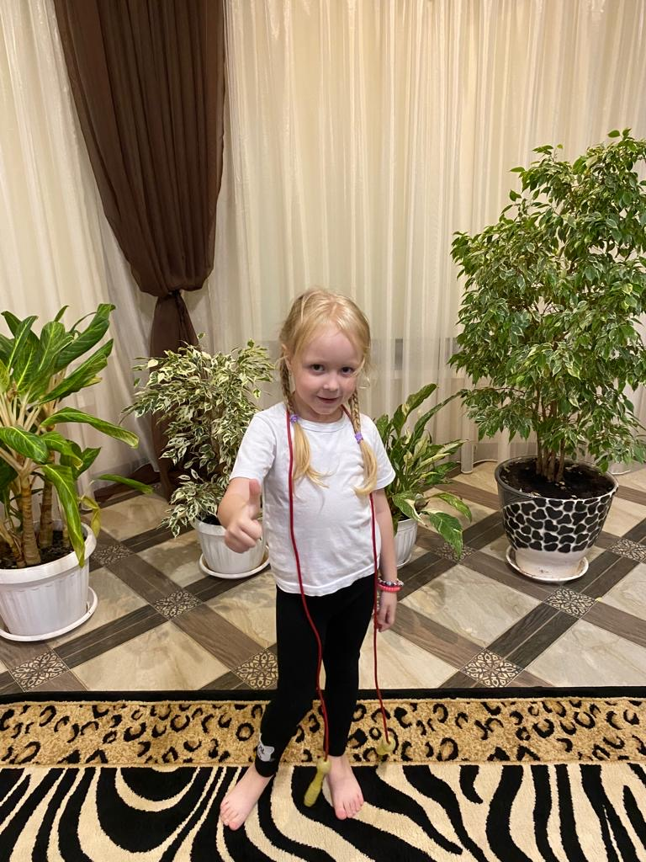
Семья Даши Галкиной
Спорт, ребята , очень нужен!
Мы со спортом крепко дружим!
Спорт – помощник, спорт – здоровье,
Спорт – игра, физкульт … ура!

Slide 21
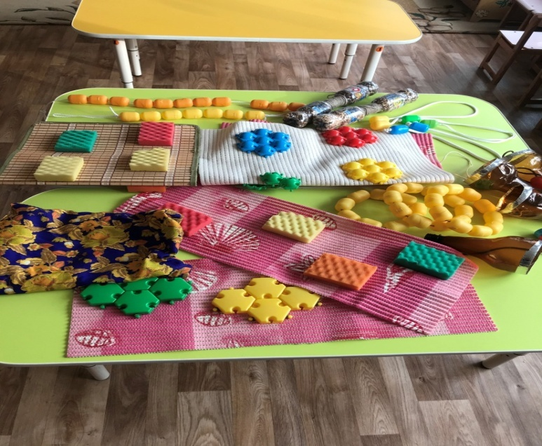
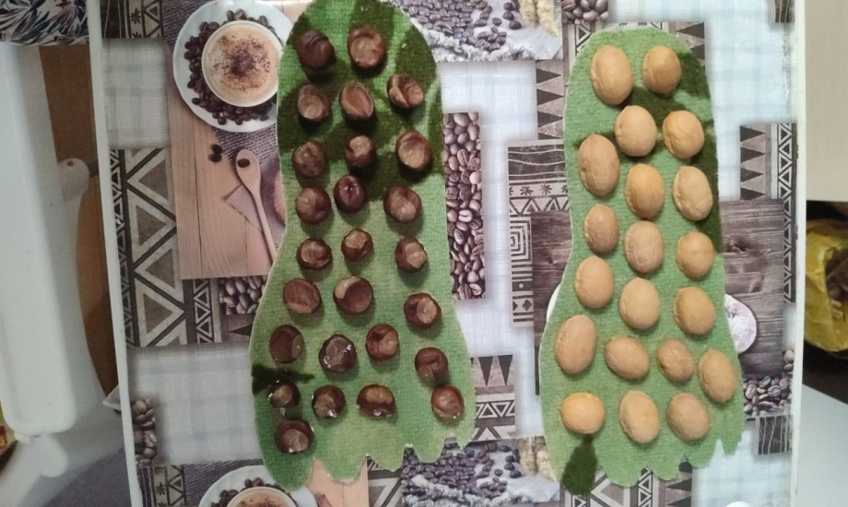
Заключительный этап:
-изготовление родителями и детьми нетрадиционного физкультурного оборудования

Slide 22
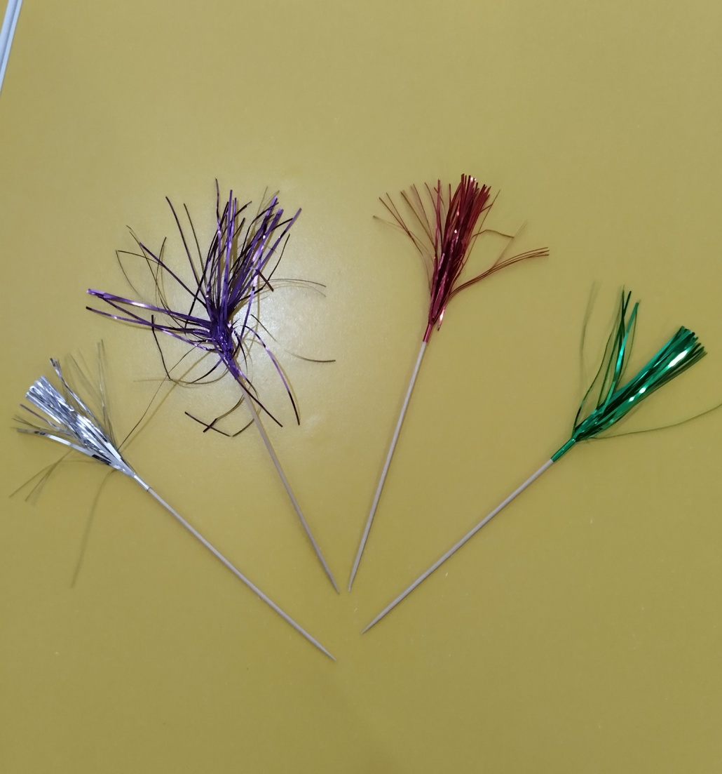
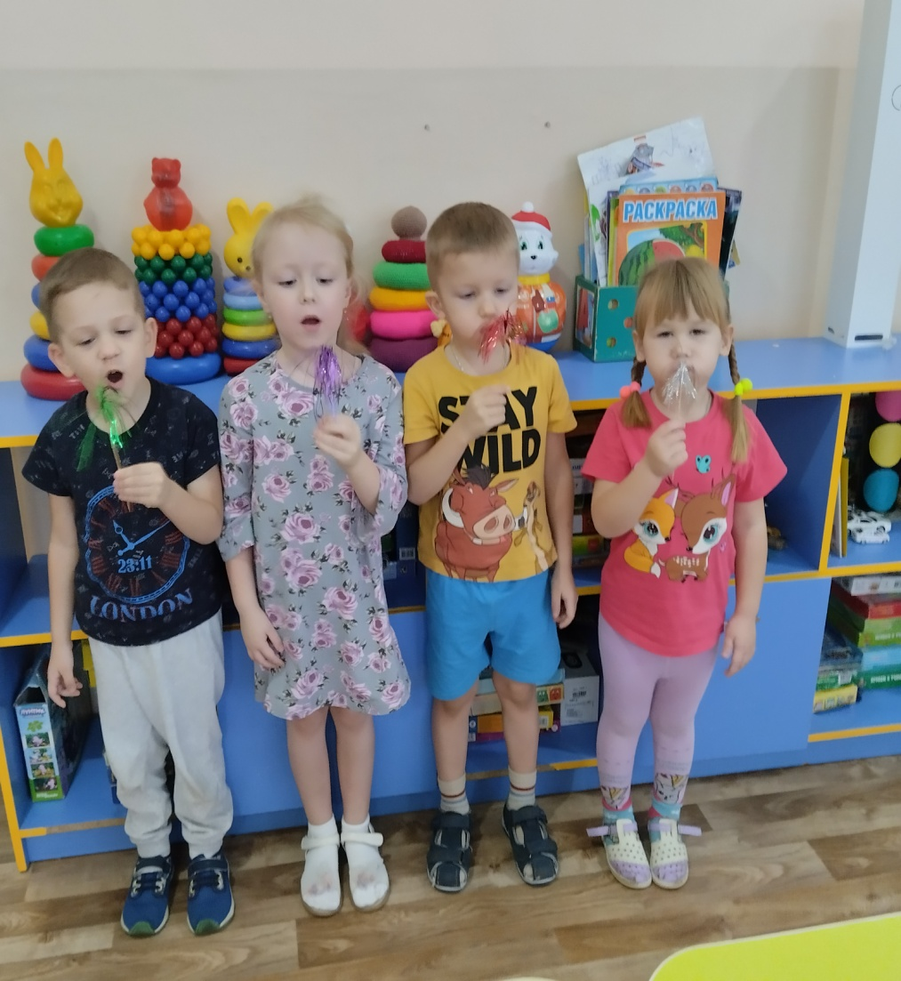
-изготовление дидактических игры«Подуй на султанчик»

Slide 23
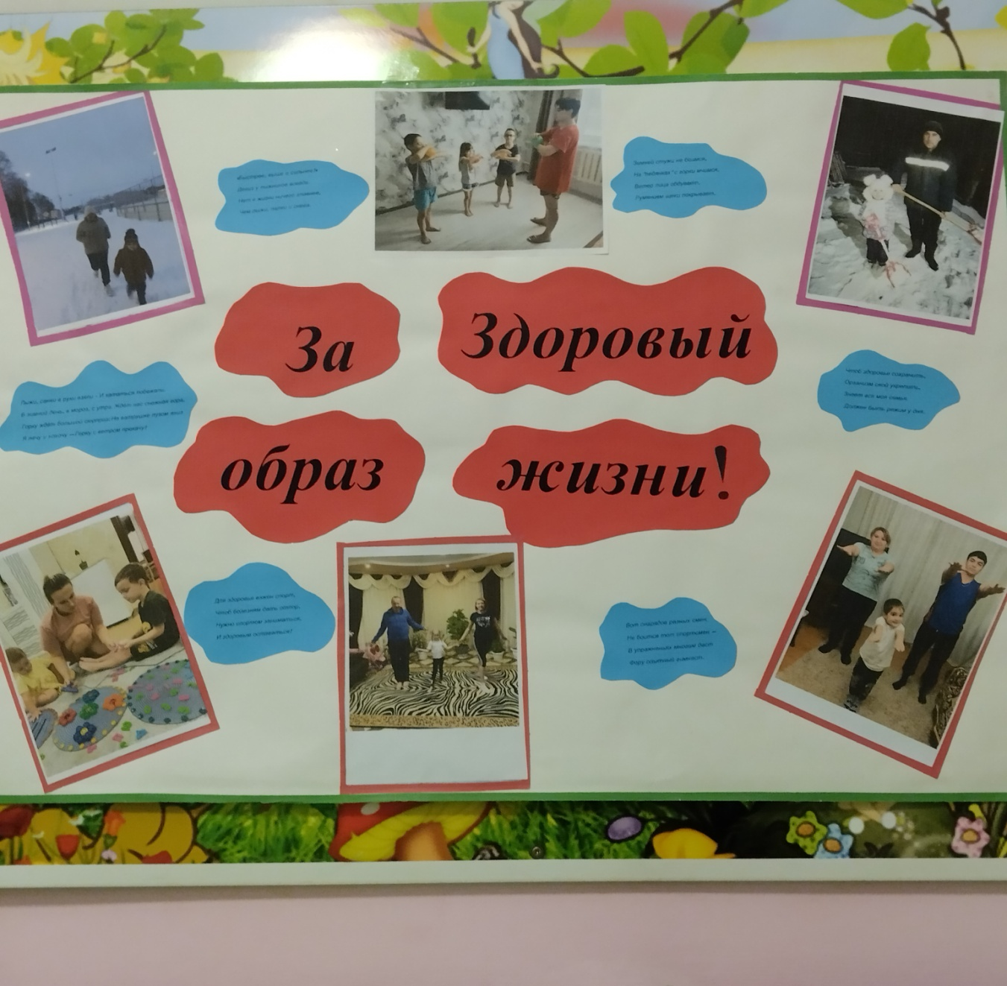
-оформление фотоколлажа
Мы физкультурой занимались,
Чтоб стал железным организм.

Slide 24
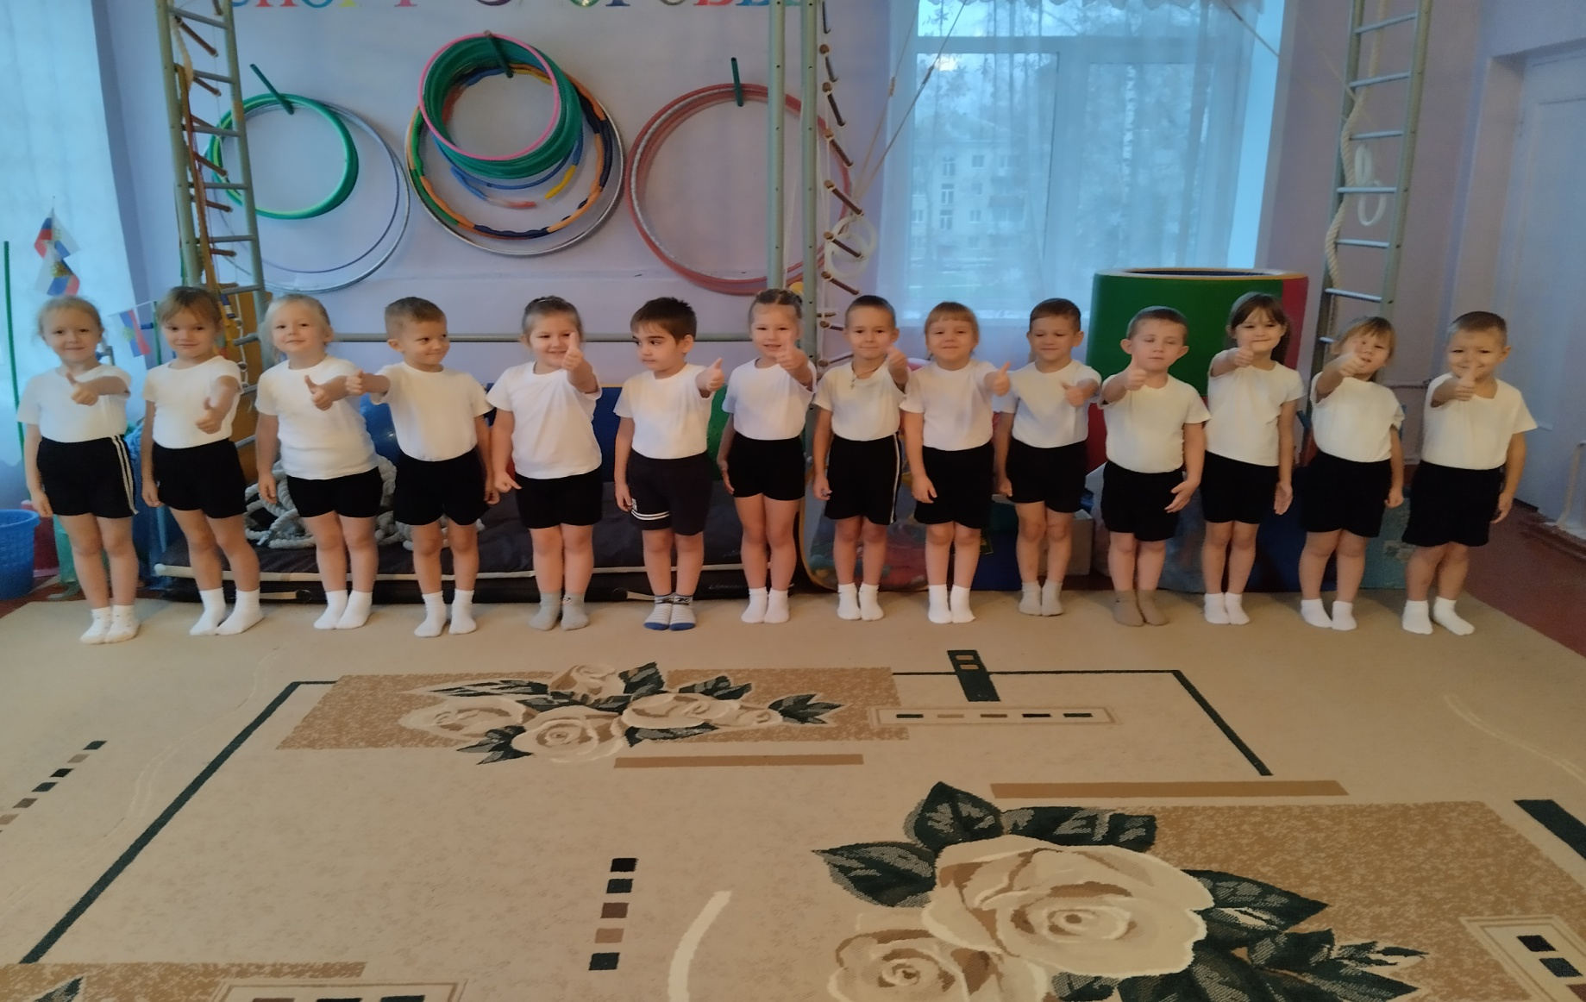
Всем известно, всем понятно , что здоровым быть приятно!

Slide 25
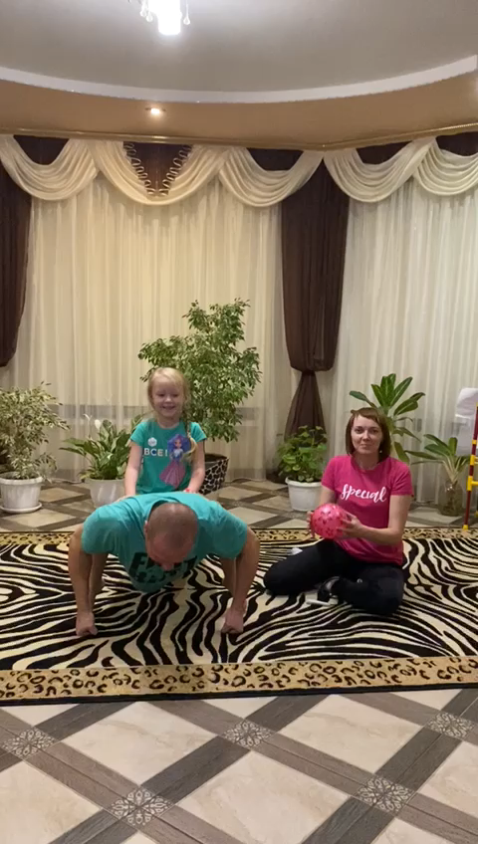
Семья Галкиной Даши
смотри видео)

Slide 26
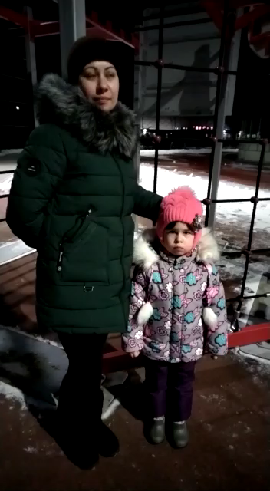
Семья Бархоленко Дарины
смотри видео)

Slide 27


